Slide 1



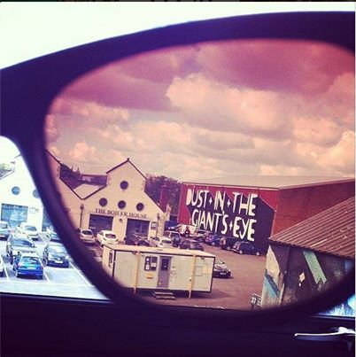
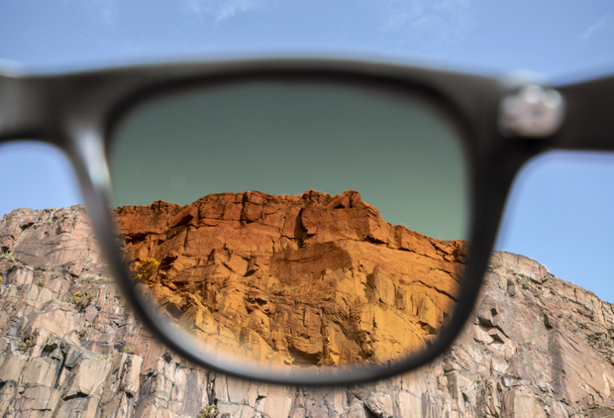
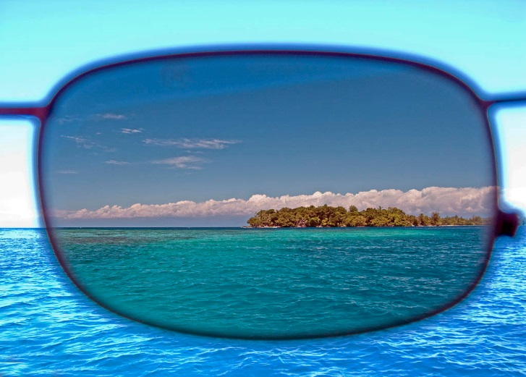
New sunglasses let you see the world through Instagram filters
四資管二 蔡文琪

Slide 2

New sunglasses created by the start-up company Tens, allows wearers to see the world through Instagram photo filters.
剛創立的眼鏡公司*Tens打造出新穎的太陽眼鏡，能讓配戴者有種透過*instagram的濾鏡效果看這世界的體驗。
備註：
Tens:來自蘇格蘭的墨鏡廠牌
instagram:一個免費提供線上圖片及段視訊分享的社交
應用平台，可以讓使用者用智慧型手機拍下照片後再將不同的
濾鏡效果添加到照片上，然後分享的即時成像相機。

Slide 3

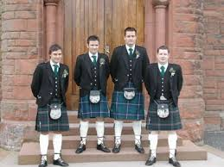
Marty Bell, Kris Reid and Tom Welsh thought of the concept while discussing their futures on a road-trip across Scotland with a broken radio.
共同創辦人Marty Bell、 Kris Reid 、 Tom Welsh 想到當時他們在談論未來橫跨蘇格蘭的無聲而全新視覺體驗的長途公路旅行的概念。

Slide 4
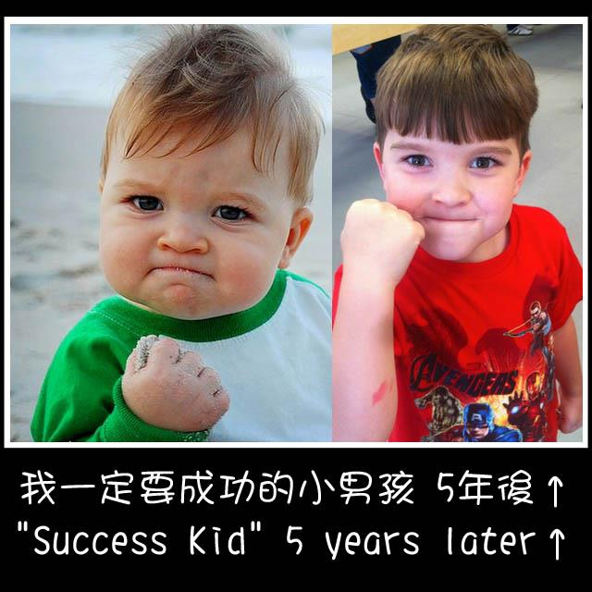
After launching their Indiegogo campaign Thursday morning, they raised over $30,000 within hours. “It‘s mental!” Welsh told the Huffington Post in an email.
在星期四早上發起他們的Indiegogo集資活動後，他們在幾小時內募得超過30,000美元。
Welsh在一封電子郵件裡告訴Huffington(哈芬登)郵報「這就是我們的精神!」 。

Slide 5

“We always said as long as we made our goal in the IndieGoGo campaign it would enable us to start the business ; which was the only real aim.
「我們總說只要我們在indiegogo活動，能使我們達到真正的目的-----開始營業做買賣。
Indiegogo:全球最大的眾籌平台服務，目標非常寬泛，發新專輯，開餐廳等都可以在這個平台上進行集資。

Slide 6
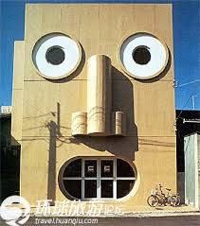
Some seemingly optimistic part of me hoped we‘d hit our target in the first week, but it took us just under 2 hours to achieve it this morning. We're all completely blown away!"
有些部分看似樂觀的我希望能在第一週達到我們的目標，但當天上午我們花了不到2小時實現了目標，這結果使我們所有人完全大吃一驚！ 」

Slide 7
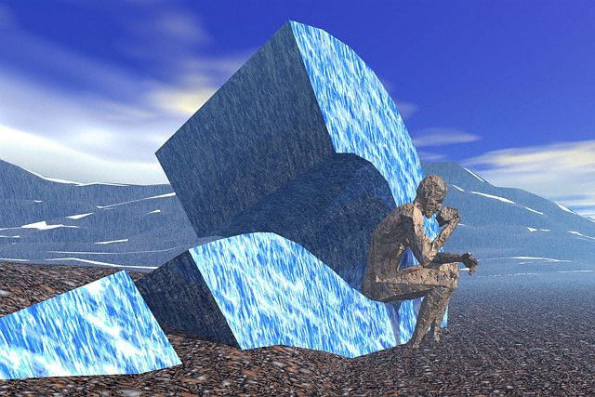

Difficult questions and solved way
Yet
OK!!!!

Slide 8


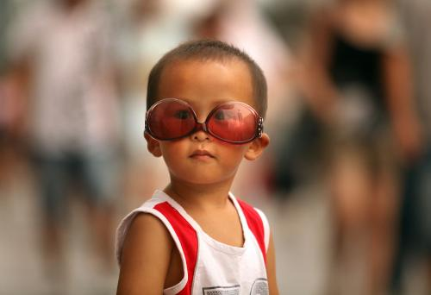

心得&分享

